Slide 1
2#
אסטרטגיות תוכן ותקשורת
אופיר רייכמן | החוג לתקשורת | אוניברסיטת חיפה | המכללה לביטחון לאומי | 2020
Content and Communication Strategies
Ofir Richman | University of Haifa | School of Communication | National Security College | 2020

Slide 2
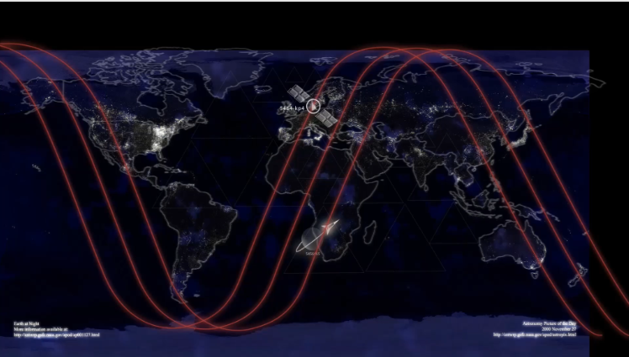
אתגרי הפקה ועריכת תוכן

Slide 3
איך הכל התחיל?
כאן יבוא סרטון מוטמע במצגת – לא קיים ביוטיוב
Embedded video

Slide 4
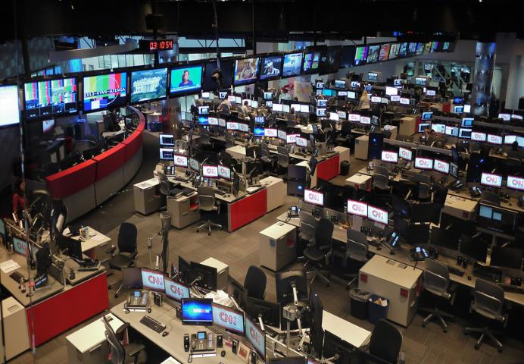
הפקת ועריכת משדרים

Slide 5
הפקה
Make it happen
היתכנות כלכלית

Slide 6
היתכנות כלכליתMake it happen< >
מפיק הטלוויזיה הטוב בכל הזמנים?

Slide 7
כאן יבוא סרטון מוטמע במצגת – לא קיים ביוטיוב
Embedded video

Slide 8
הפקת תכנים
ציר תוכן מול ציר הפקה
מנכ"ל / עורך ראשי
מפיק/ה ראשי/ת
עורך/ת
מפיק/ה בפועל
ריכוז מערכת
עוזרי/ות הפקה
כתבים/ות
עורכי/ות וידאו, ארכיון, תמלול, גרפיקה, לווינים...
תחקירנים/יות

Slide 9
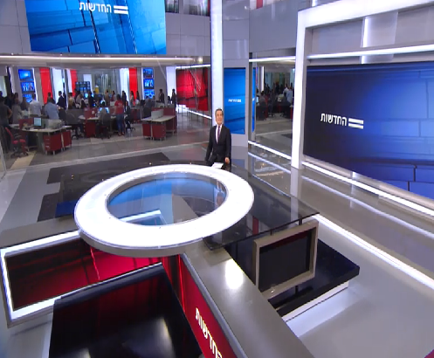
הפקת תכנים
תיאום ומיקסום משאבים
באולפן
צלמים
Floor / מנהל במה
סאונדמן
תפאורה
תאורה
"ביצה"
איפור
הלבשה

Slide 10
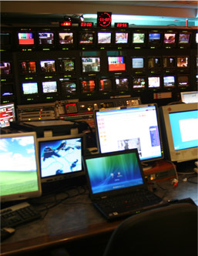
הפקת תכנים
הפקה: תיאום ומיקסום משאבים
בקונטרול
עורך
במאי
ע. במאי
מפיק
נתב
CG
פרומפטר
VTR
צוות טכני
בקרת קול
בקרת תמונה

Slide 11
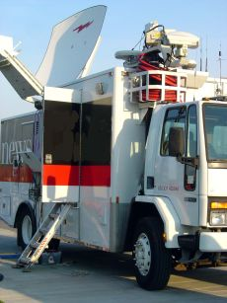
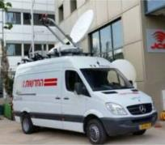
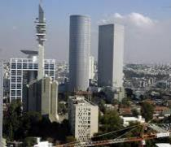
הפקת תכניות אקטואליה
בשטח: אמצעי שידור
כתב
צלם
מפיק שטח
ניידת שידור
"נאבא"
מיקרוגל
סיב אופטי
לוויין
http://www.mako.co.il/news-specials/bb7d635d123cc110/Article-ecbec93d8478d11004.htm

Slide 12
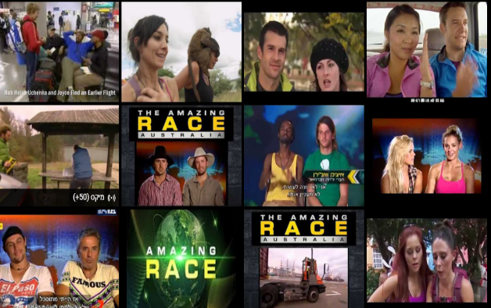
אתגרי הפקה
https://youtu.be/gLKDapsXyek?t=20

Slide 13
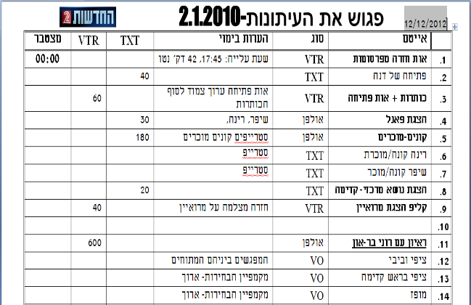
הפקת תכניות אקטואליה
ליין-אפ:
"המתכון" לכל הגורמים המעורבים בהפקת
התכנית

Slide 14
הפקת תכניות אקטואליה
מילון מונחים
CG= Caption= Graphics =אלמנטים גרפיים על המסך
VTR=קטע וידאו כולל תמונה וסאונד, לרוב כתבה, ראיון מוקלט או פתיח
SOT=Sync=Sound bite קטע וידאו קצר, משפט או חלק מראיון שנאמר למצלמה/ כתב, בפני עצמו או כחלק מכתבה
SU=Sound Up= קטע וידאו קצר של סאונד בליווי ויזואליה

Slide 15
הפקת תכניות אקטואליה
מילון מונחים
VO=Voice=Voice over=ויז= ויזואליה ללא קול
משמש ל"כיסוי" קריינות וכחיפוי לקאטים
TXT=טקסט שמוקרא על ידי כתב / קריין
Super= שם כולל לאלמנטים גרפיים שמושתלים באולפן או חדר העריכה מעל התמונה
=בארץ: שם ותואר המרואיין
Stripe= כותרת / תמצות מילולי בתחתית המסך
Crawl/קרול/ טיקר: עדכוני חדשות בתחתית המסך

Slide 16
כאן יבוא סרטון מוטמע במצגת – לא קיים ביוטיוב
Embedded video

Slide 17
"השילוש הקדוש"
הפקה
תוכן
טוב
מהיר
זול
חדש
חשוב
מעניין
קריטריונים אובייקטיביים מול סובייקטיביים

Slide 18
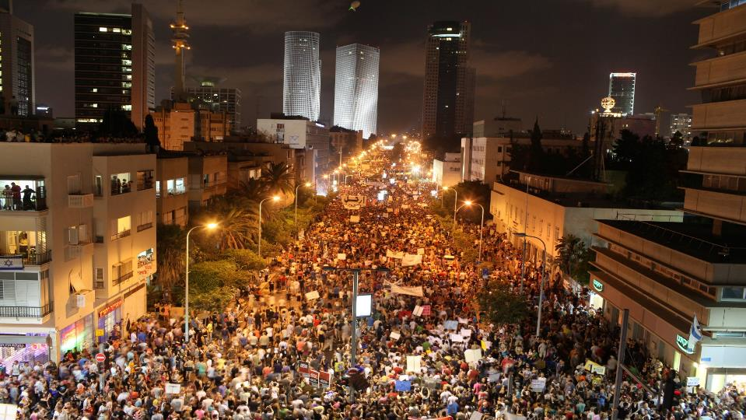
תוכן + הפקה: "הסופה המושלמת"
http://www.mako.co.il/news-specials/bb7d635d123cc110/Article-ecbec93d8478d11004.htm

Slide 19
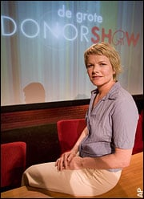
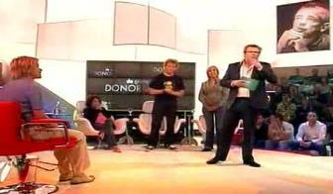
תוכן + הפקה: "הסופה המושלמת"
https://youtu.be/p5u-9uIY8SI?t=1m16s

Slide 20
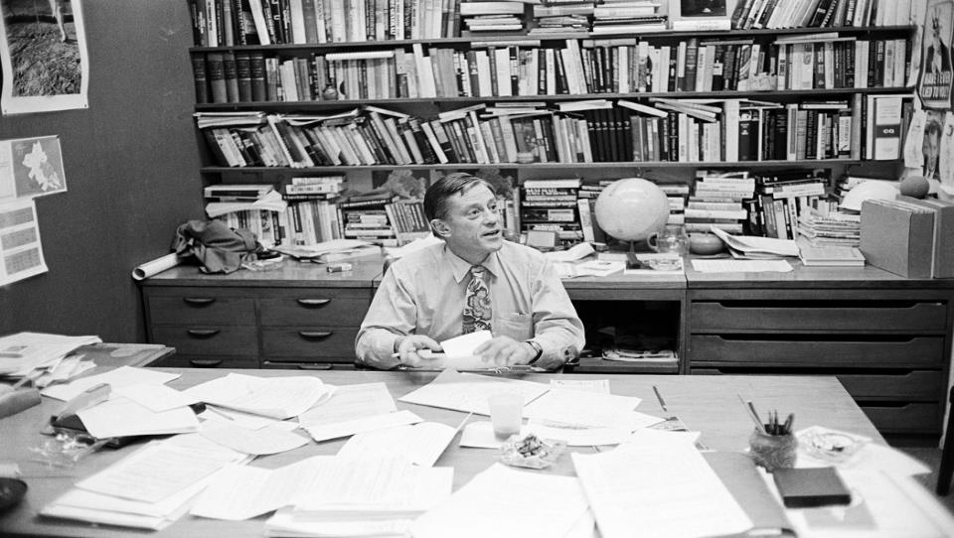
תפקידי העורכ/ת

Slide 21
תפקידי העורך/ת
5 הממ'ים The 5 W’s

Slide 22
תפקידי העורך/ת
שיקולי עריכה
חשיבות: אירועים המתייחסים ישירות לחיי אדם ולמצבם הקיומי
רלבנטיות: שייכות ונגיעה לקהל היעד, קרבה ג"ג, קרבה תרבותית, קרבה מעמדית ופסיכולוגית
ייחודיות: אירוע חריג ומפתיע
העדפה לאליטות: מדיניות, כלכליות, פוליטיות, חברתיות, תרבותיות
גורם השליליות: אירועים יותר חד משמעיים, קצרים, ובד"כ גם מפתיעים

Slide 23
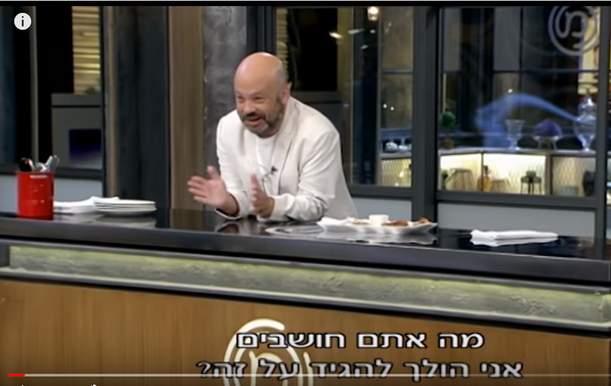
תפקידי העורך/ת
https://www.youtube.com/watch?v=g_hP8zGDBKE

Slide 24
תפקידי העורך/ת
תפקידי העורכ/ת
צורך למלא זמן/עמודים מול מידת ההתאמה והאמינות של האייטמים
בחירה
לייצר חדשות (תחקירים וכד') וסדר יום או סיקור ו"פולו אפ"
יוזמה
סדר (עם מה פותחים?), פוליטי או כלכלי? תרבות או פלילים? מז"א?
קביעת תמהיל
ניהול צוות ומשאבי הפקה
ניהול
גופי תקשורת מסורתית? רשתות חברתיות? עיתונאים ברשתות חברתיות?
תחרות

Slide 25
תפקידי העורך/ת
News Cycle בישראל
עיתונים נסגרים בלילה
חדשות הבוקר TV ורדיו
חדשות היום TV ורדיו
מהדורות מרכזיות
חדשות הלילה

Slide 26
תפקידי העורך/ת
News Cycle בישראל
עיתונים נסגרים בלילה
חדשות הבוקר TV ורדיו
חדשות היום TV ורדיו
מהדורות מרכזיות
חדשות הלילה
רשתות חברתיות
תגובות באתרים
התראות PUSH

Slide 27
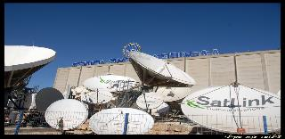
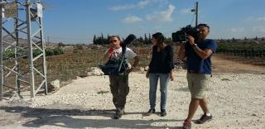
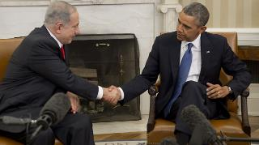
מדיה מסורתית: מקור החומרים
ערוצי Source
צלמים וכתבים בשטח
סוכנויות ידיעות
שיתוף תכנים / POOL

Slide 28
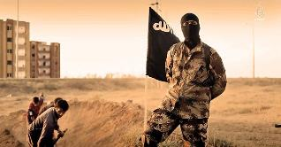
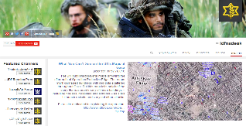
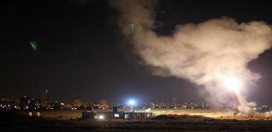
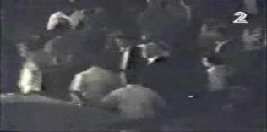
המדיה משתנה: מקור החומרים
ארגוני /גופי אויב
גופים ממשלתיים
תקשורת במהפכת המידע:
יותר מקורות עם אינטרס / אג'נדה
זמינות ונגישות למקבלי ההחלטות
מי קובע את סדר היום?
צלמים Free-lancers
אזרחים 'רגילים'

Slide 29
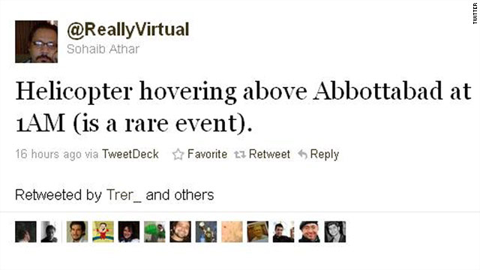
המדיה משתנה: מקור החומרים
הצפה של חומרי גלם
הצפה של תוכן

Slide 30
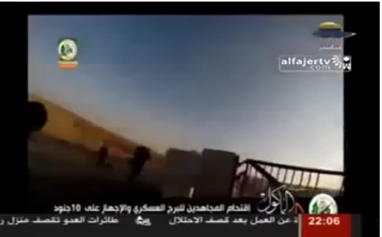
מהפיכת המידע: בחירה
הצפה של חומרי גלם
הצפה של תוכן

Slide 31
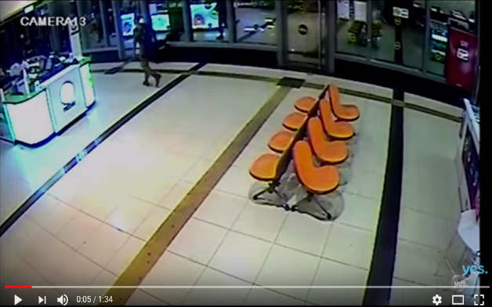
מהפיכת המידע: בחירה
הצפה של חומרי גלם
הצפה של תוכן
https://www.youtube.com/watch?v=BlTqYUpL6Bw

Slide 32
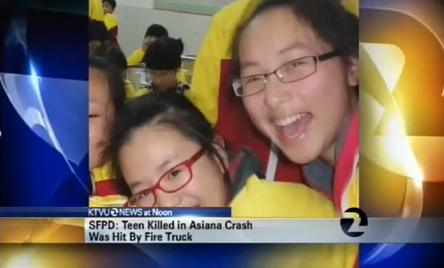
Asiana crush SF 2012

Slide 33
כאן יבוא סרטון מוטמע במצגת – לא קיים ביוטיוב
Embedded video

Slide 34
האתגר בעריכת והפקת טלוויזיה

Slide 35
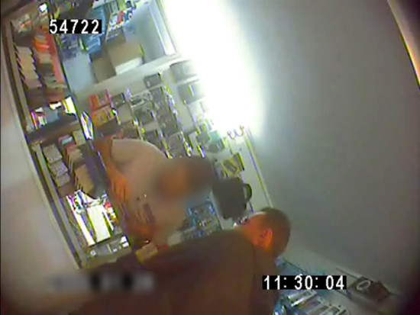
עבודה ב-3 צירים מקבילים
האתגר בעריכת והפקת טלוויזיה
השילוב ביניהם
מה שומעים?
מה רואים?
צריך ליצור אצל הצופים ערך מוסף
קולות מהשטח,, קריינות, פסקול
לוקיישן, ויזואליה, שפת גוף, פורמט

Slide 36
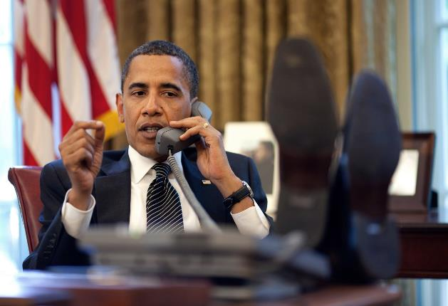
עבודה ב-3 צירים מקבילים
השילוב ביניהם
מה שומעים?
מה רואים?
האתגר בעריכת והפקת טלוויזיה

Slide 37
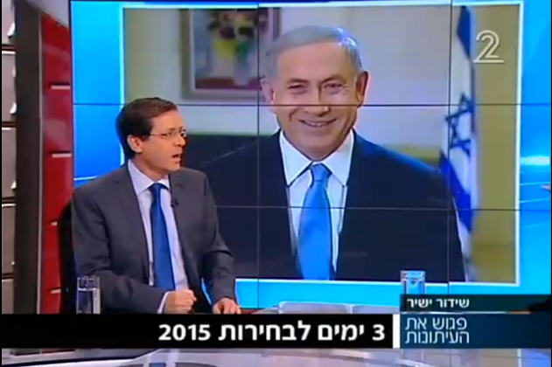
עבודה ב-3 צירים מקבילים
השילוב ביניהם
מה שומעים?
מה רואים?
האתגר בעריכת והפקת טלוויזיה

Slide 38
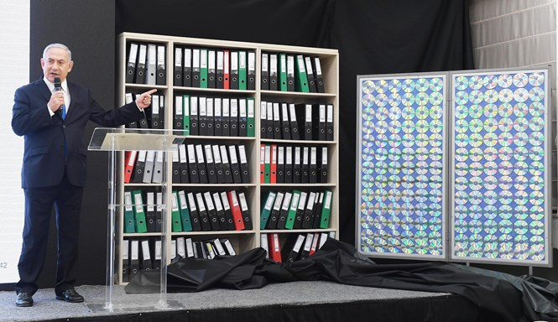
עבודה ב-3 צירים מקבילים
השילוב ביניהם
מה שומעים?
מה רואים?
האתגר בעריכת והפקת טלוויזיה

Slide 39
עבודה ב-3 צירים מקבילים
כאן יבוא סרטון מוטמע במצגת – לא קיים ביוטיוב
Embedded video

Slide 40
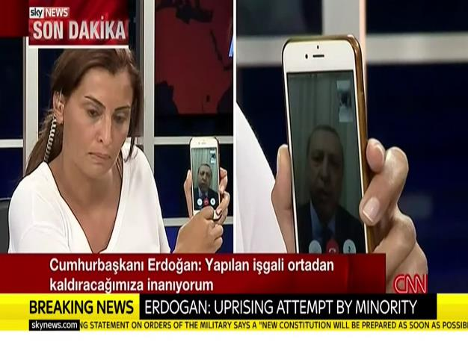
אתגרי התקשורת
Facts Matters?
יולי 2016 ניסיון הפיכה בטורקיה

Slide 41
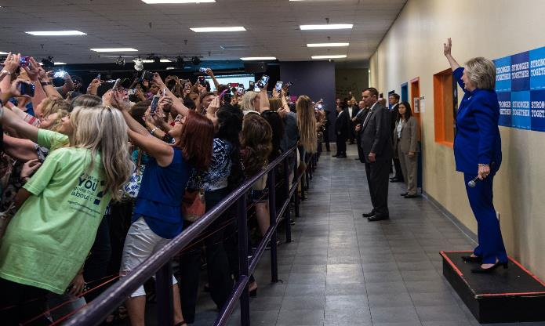
אתגרי התקשורת
Facts Matters?

Slide 42
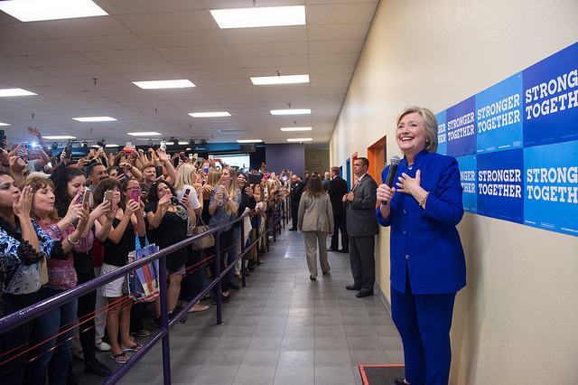
אתגרי התקשורת
Facts Matters?
נובמבר 2016 בחירות ארה"ב

Slide 43
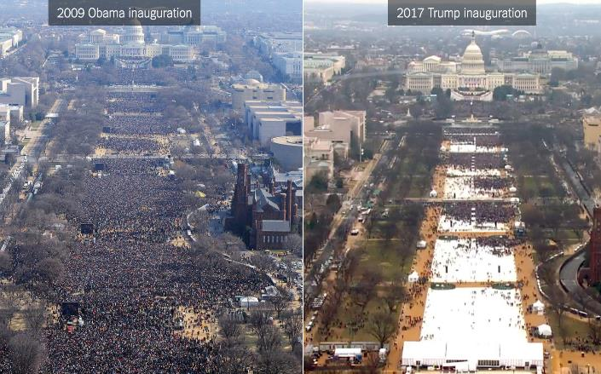
אתגרי התקשורת
Facts Matters?
נובמבר 2016 בחירות ארה"ב

Slide 44
אתגרי התקשורת
Facts Matters?
כאן יבוא סרטון מוטמע במצגת – לא קיים ביוטיוב
Embedded video
נובמבר 2016 בחירות ארה"ב

Slide 45
כאן יבוא סרטון מוטמע במצגת – לא קיים ביוטיוב
Embedded video
CNN אוקטובר 2017

Slide 46
אתגרי התקשורת
של מי החדשות האלה בכלל?
נובמבר 2016 "חוות קליקים"

Slide 47
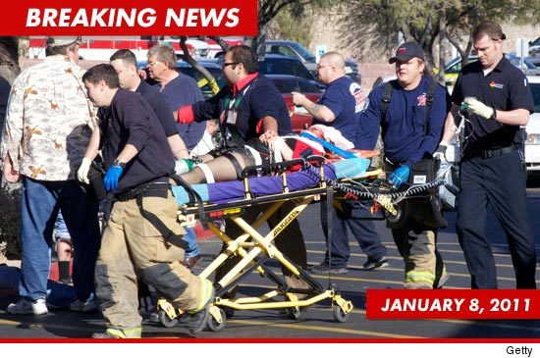
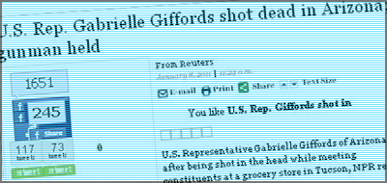
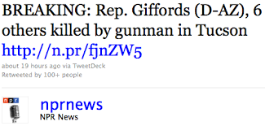
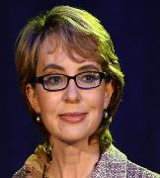

Slide 48
כאן יבוא סרטון מוטמע במצגת - Embedded video
The newsroom se01ep04
https://www.youtube.com/watch?v=qkjdOEj6xGY

Slide 49
כאן יבוא סרטון מוטמע במצגת – לא קיים ביוטיוב
Embedded video

Slide 50
תודהThanks! University of Haifa | School of Communication | National Security College Ofir Richman 2020

